Slide 1
Syllabus of Computer Graphics
Chun-Yuan Lin → Jyh-Da Wei
CG
115/11/07

Slide 2
Teaching Material
Edward Angel,
"Interactive Computer Graphics: A Top-down approach using OpenGL,"
Fifth Edition, Addison Wesley, ISBN10:0-321-54943-0.
  Donald Hearn, M. Pauline Baker,
  "Computer Graphics with OpenGL,"
  Third Edition, Prentice Hall, ISBN10:0-13-120238-3.
  OGL – Modern OpenGL Tutorials
  https://ogldev.org/
CG
115/11/07

Slide 3
Syllabus
教學目標
  瞭解計算機圖學的原理
  線上實作OpenGL繪圖函式庫
授課時間與教室
  9:10~12:00, Mondays
  資工系電腦教室(II), 必須分流時加開電腦教室(III)
教學工具
  Dev C/C++ Compiler
  OpenGL Library
教學方法
  前五週由老師上課(含第5週線上實習與報告模式說明)
  後13週由同學分組報告(20%x2)及作業展示(20%x3)
CG
115/11/07

Slide 4

Teamwork Presentation
受命承接林俊淵老師移交之「計算機圖學」課程
經檢視過去所用的教材和最新的線上資源，決定
    大家共同研習
    OGL – Modern OpenGL Tutorials,
    https://ogldev.org/ by Etay Meiri
分組報告
    每週由二組同學報告相同內容(當作另一組不存在來報告)
    由老師依學號分組，每組5~6人，共分9組，每組必須進行二次報告
    報告前將word檔與程式上傳到討論區
    課堂上回答問題、協助同學操作、課後維護討論區
    如遇遠距教學，報告同學仍須上線，但可使用錄影檔報告簡化操作
CG
115/11/07

Slide 5
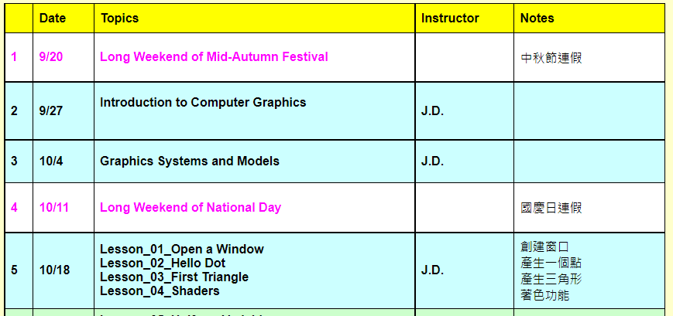
分組報告
    每週由二組同學報告相同內容(當作另一組不存在來報告)
    由老師依學號分組，每組5~6人，共分9組，每組必須進行二次報告
    報告前將word檔與程式上傳到討論區
    課堂上回答問題、協助同學操作、課後維護討論區
    如遇遠距教學，報告同學仍須上線，但可使用錄影檔報告簡化操作

